Slide 1
TÉCNICO EM DESENVOLVIMENTO DE SISTEMAS

Slide 2
APRESENTAÇÃO

Slide 3
UNIDADE CURRICULAR II AUXILIAR NA GESTÃO DE PROJETOS DE TECNOLOGIA DA INFORMAÇÃO

Slide 4
TEMÁTICAS
PLANEJAMENTO E GESTÃO DE PROJETOS;
GERENCIAMENTO DE PROJETOS;
O TRIPÉ DA GESTÃO DE PROJETOSE AS FASES DO GERENCIAMENTO DE PROJETOS;
PMBOK;
IMPACTOS DA GESTÃO DE PROJETOS NA QUALIDADE DAS ENTREGAS;
NOVOS FORMATOS E MODELOS DE NEGÓCIOS E A INFLUÊNCIA DO GERENCIAMENTO DE PROJETOS.

Slide 5
HABILIDADES
UTILIZAR MÉTODOS ÁGEIS NA COMUNICAÇÃO ENTRE A EQUIPE E ORGANIZAÇÃO DE TAREFAS;
GERENCIAR PRIORIDADES DE TAREFAS;
MANIPULAR QUADRO DE TAREFAS;
CATEGORIZAR ETAPAS DO PROCESSO DE TRABALHO;
COMUNICAR-SE DE MANEIRA ASSERTIVA.

Slide 6
INDICADORES
INDICADOR 1: PARTICIPA DE REUNIÕES DE PROJETOS, DE ACORDO COM A METODOLOGIA UTILIZADA.
INDICADOR 2: AUXILIA NO REFINAMENTO DO ESCOPO DO PROJETO, CONFORME REUNIÕES COM O CLIENTE E PÚBLICO-ALVO.
INDICADOR 3: UTILIZA FERRAMENTAS E METODOLOGIAS NAS ETAPAS DO PROJETO, CONFORME REQUISITOS E DEMANDAS.
INDICADOR 4: VERIFICA ATIVIDADES DO DESENVOLVIMENTO DA APLICAÇÃO CONFORME REQUISITOS E ESPECIFICAÇÕES DO PROJETO.
INDICADOR 5: ANALISA E PROPÕE MELHORIAS NO DESENVOLVIMENTO DO PROJETO, CONFORME REQUISITOS E DEMANDAS.

Slide 7
O QUE CONHECEM DE GESTÃO DE PROJETOS EM TI ?

Slide 8
PLANEJAMENTO E GESTÃO DE PROJETOS
Exemplo: Realizar compra em um supermercado
Quais produtos comprar ?
Quanto será gasto com os produtos ?
Tempo disponível ?
Meio de transporte ?
Forma de pagamento ?
Armazenamento dos produtos ?

Slide 9
PLANEJAMENTO E GESTÃO DE PROJETOS
O que é um projeto ?
Projeto é um esforço temporário empreendido para criar um produto, serviço ou resultado único. A natureza temporária dos projetos indica que eles têm um início e um término definidos. O término é alcançado quando os objetivos do projeto são atingidos ou quando o projeto é encerrado porque os seus objetivos não serão ou não podem ser alcançados, ou quando a necessidade do projeto deixar de existir. Um projeto também poderá ser encerrado se o cliente (cliente, patrocinador ou financiador) desejar encerrá-lo.
Definição dada pelo Guia PMBOK.

Slide 10
PLANEJAMENTO E GESTÃO DE PROJETOS
O PMBOK® diz ainda que projetos podem gerar resultados tangíveis e intangíveis.
Exemplo:
Resultado tangível - Podem ser medidos de forma precisa. Com eles podemos gerar relatórios e números que ajudam a empresa a definir os próximos passos.
Resultado intangível - Os intangíveis são notados quando falamos em conforto das lojas, acolhimento, temperatura ambiente, aroma, comunicação visual, cores etc.

Slide 11
PLANEJAMENTO E GESTÃO DE PROJETOS
O gestor do Projeto
O gerente de projetos, é o profissional responsável pela entrega de um projeto dentro do escopo, prazo e custo previamente estabelecidos.

Slide 12
PLANEJAMENTO E GESTÃO DE PROJETOS
O PMBOK® (PROJECT MANAGEMENT INSTITUTE, 2014) recomenda que um gerente de projetos tenha algumas habilidades inter-pessoais como liderança, construção de equipes, motivação, comunicação, influência, tomada de decisões, consciência política e cultural, negociação, ganho de confiança, gerenciamento de conflitos e coaching.
Quando falamos de coaching, considera-se a habilidade do gerente de projetos em conduzir, orientar e colaborar com o crescimento e integração de sua equipe durante os projetos que lidera, já que é natural ter times compostos por profissionais com diversos níveis de conhecimento e maturidade.

Slide 13
PLANEJAMENTO E GESTÃO DE PROJETOS
A Gestão de Projetos
Para o PMBOK®, “gerenciamento de projetos é a aplicação do conhecimento, habilidades, ferramentas e técnicas às atividades do projeto para atender aos seus requisitos” (PROJECT MANAGEMENT INSTITUTE, 2014, p. 5).
Note que os requisitos do projeto são os pilares para seu sucesso, já que por meio deles são definidas as necessidades e expectativas dos clientes. Imagine uma situação em que você necessite comprar um móvel para sua casa, como uma mesa que caiba na sala e tenha espaço para quatro cadeiras, a fim de que toda a família possa se sentar para jantar junto. Esses são os requisitos para a compra da sua mesa.

Slide 14
PLANEJAMENTO E GESTÃO DE PROJETOS
Ainda de acordo com o PMBOK® (PROJECT MANAGEMENT INSTITUTE, 2014), o gerenciamento de projetos deve tomar como base alguns processos que são normalmente associados a cinco grupos distintos:

Slide 15
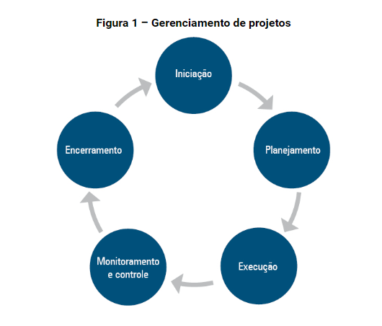
PLANEJAMENTO E GESTÃO DE PROJETOS

Slide 16
PLANEJAMENTO E GESTÃO DE PROJETOS
Operações correntes e projetos
Para que o conceito de projeto fique ainda mais claro, é importante diferenciá-lo das atividades do dia a dia de uma organização – aquelas que deverão ser executadas paralela e independentemente da existência de um ou mais projetos. Essas atividades que são executadas repetidamente pelas organizações em consequência de seus processos e distribuídas em departamentos recebem o nome de operações correntes (VALERIANO, 2001).
Equipes que executam as operações correntes e formam departamentos geralmente possuem uma mesma especialização e atuam em atividades de uma mesma natureza profissional.

Slide 17
PLANEJAMENTO E GESTÃO DE PROJETOS
Operações correntes e projetos
Os projetos possuem organizações transitórias e formadas por pessoas com diferentes especialidades, compondo equipes multifuncionais.

Slide 18
PLANEJAMENTO E GESTÃO DE PROJETOS
Projetos, Programas e Portifólios.
Agora que se tem a definição conceitual de projetos, passa-se ao estudo do que são programas e portfólios. De acordo com o PMBOK®,
[...] um programa é definido como um grupo de projetos, subprogramas e atividades de programa relacionados, gerenciados de modo coordenado visando a obtenção de benefícios que não estariam disponíveis se eles fossem gerenciados individualmente. (PROJECT MANAGEMENT INSTITUTE, 2013, p. 9).

Slide 19
PLANEJAMENTO E GESTÃO DE PROJETOS
Projetos, Programas e Portifólios.
Deve ficar claro que um projeto pode ou não ser parte de um programa, mas um programa sempre será composto por projetos. É importante salientar que, para formar um programa, os projetos devem se relacionar por meio de um resultado ou objetivo em comum. Não se pode considerar que projetos que atendem a uma mesma divisão de uma empresa ou que têm um patrocinador em comum necessariamente formam um programa.

Slide 20
PLANEJAMENTO E GESTÃO DE PROJETOS
Projetos, Programas e Portifólios.
Por sua vez, e novamente de acordo com o PMBOK®,
[...] um portfólio refere-se a projetos, programas, subportfólios e operações gerenciados como um grupo para atingir objetivos estratégicos. Os projetos ou programas do portfólio podem não ser necessariamente interdependentes ou diretamente relacionados. (PROJECT MANAGEMENT INSTITUTE, 2013, p. 9).

Slide 21
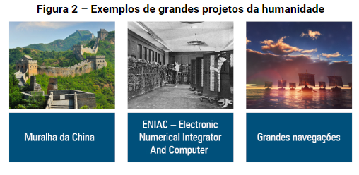
PLANEJAMENTO E GESTÃO DE PROJETOS
Evolução da Gestão de Projetos

Slide 22
PLANEJAMENTO E GESTÃO DE PROJETOS
Evolução da Gestão de Projetos
Projetos existem desde os primeiros registros da história, mas a forma com que são organizados e gerenciados sofreu diversas melhorias com o passar dos anos.

Slide 23
PLANEJAMENTO E GESTÃO DE PROJETOS
Evolução da Gestão de Projetos
Em 1969 é fundado o PMI Project Management Institute (Instituto de Gerenciamento de Projetos) que tem como principal objetivo apresentar as melhores práticas existentes para o gerenciamento de projetos.
Com a popularização dos projetos e a necessidade contínua de evolução de seus processos, as organizações começam a adotar um novo tipo de gestão orientada a projetos.

Slide 24
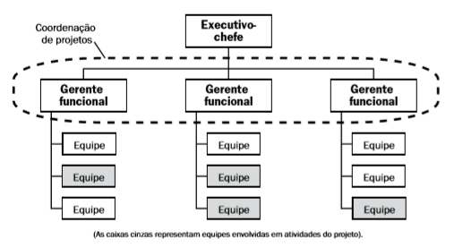
PLANEJAMENTO E GESTÃO DE PROJETOS
Evolução da Gestão de Projetos
A organização clássica é a funcional. Nela há uma hierarquia clara. Cada empregado tem um superior. Além disso, é possível enxergar as diversas funções da organização: marketing, engenharia, contabilidade, etc.

Slide 25
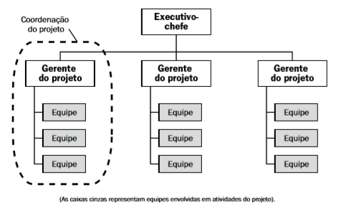
PLANEJAMENTO E GESTÃO DE PROJETOS
Evolução da Gestão de Projetos
Organizações projetizadas. Esse tipo de organização é orientado a projetos. Em uma organização projetizada, os gerentes de projetos possuem muito poder/influência.

Slide 26
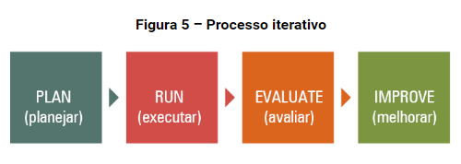
PLANEJAMENTO E GESTÃO DE PROJETOS
Modelos de gestão de projetos
Metodologia ágil - metodologia ágil (Agile Project Management – APM) surgiu com a necessidade de identificar melhores práticas de gestão para projetos que visam entregar produtos ou serviços inovadores. Ela se originou mais precisamente na área de desenvolvimento de software.

Slide 27
PLANEJAMENTO E GESTÃO DE PROJETOS
Modelos de gestão de projetos
Pelo que se observa no mercado até o momento, os pontos mais fortes do APM estão na forma de conduzir as atividades de um projeto e na mudança de atitude dos profissionais envolvidos, o que não gera qualquer conflito com as metodologias mais tradicionais. O APM preza por valores como transparência, incorporação de valor ao cliente, inovação, autogestão, interação entre os membros da equipe, entre outros.
Outro modelo bastante praticado nos dias atuais, é o modelo Canvas, que apresenta mais uma forma de modernizar e melhorar a forma de gerenciar projetos, podendo ser aplicado em iniciativas de qualquer natureza.

Slide 28
FORMAÇÃO DOS GRUPOS

Slide 29
FERRAMENTA TRELLO

Slide 30
FERRAMENTA TRELLO
O que é o Trello?
O Trello é a ferramenta visual que possibilita ao time o gerenciamento de qualquer tipo de projeto, fluxo de trabalho ou monitoramento de tarefas.
Acesse: https://trello.com/pt-BR

Slide 31
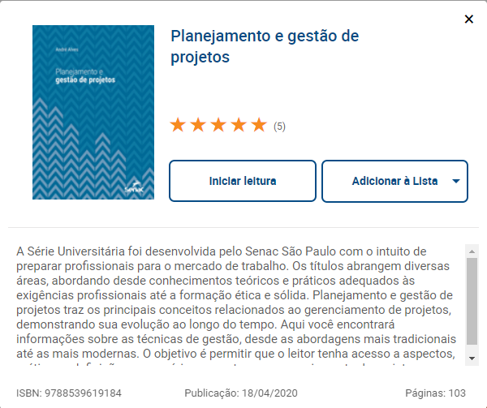
REFERÊNCIA

